Slide 1



R·一年级下册
七
复习与关联
第3课时 图形的认识

Slide 2

一、情境引入，揭示课题
这里面有我们学过的哪些平面图形?

Slide 3

二、师生合作，复习整理
长方形
正方形
三角形
圆
平行四边形
你是怎样分辨这些图形?
你知道上面平面图形的名称?
长方形长长方方的，4 条边都是直直的。
正方形四四方方的，每条边一样长的。
平行四边形4 条边都是直直的，其中一组对边是倾斜的。
三角形有3 条直直的边。
围成圆的线是曲线。

Slide 4
用2个同样的三角形可以拼出什么图形?

Slide 5
用4个同样的正方形可以拼出什么图形?

Slide 6
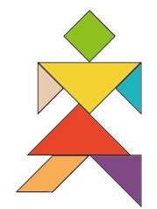
你能用学过的图形拼出一个有趣的图案吗?

Slide 7
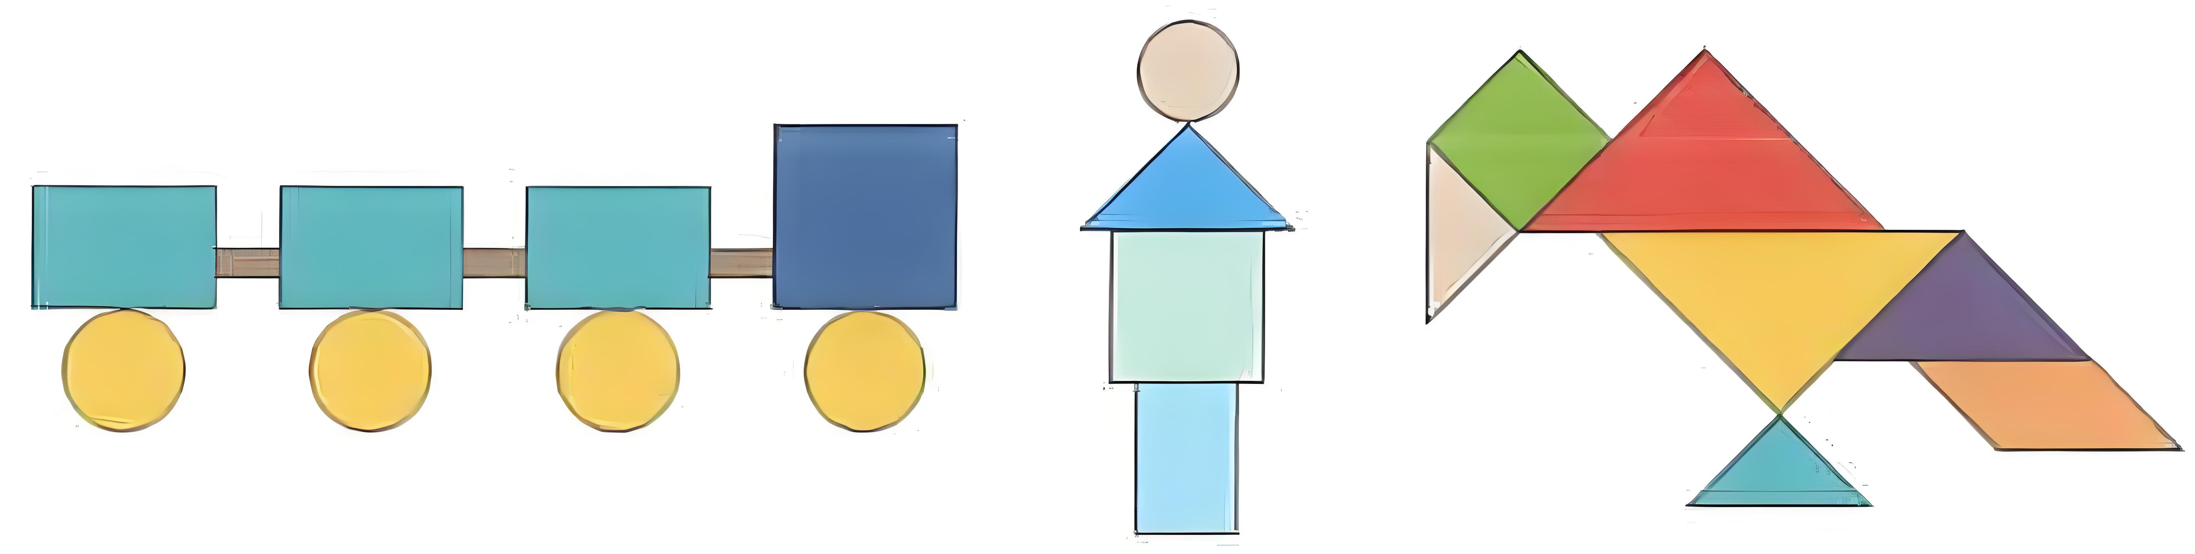
三、应用所学，解决问题
1.看图回答问题。
[教材P89 练一练 第12题]
（1）图中有( )个长方形，( )个圆，
( )个平行四边形。图中一共有( )个图形。
7
5
1
22

Slide 8
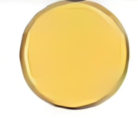
（2）小明想摆 4 个 。他原来有 9 个 ，还需要几个 ?
4+4+4+4=
16
(个)
7
(个)
答：还需要7个 。
16-9=

Slide 9
（3）请你尝试提出其他数学问题并解答。

Slide 10

2.用“---------”分一分。
（1）分别分成两个相同的图形。

Slide 11

2.用“---------”分一分。
（2）分别分成四个相同的图形。

Slide 12
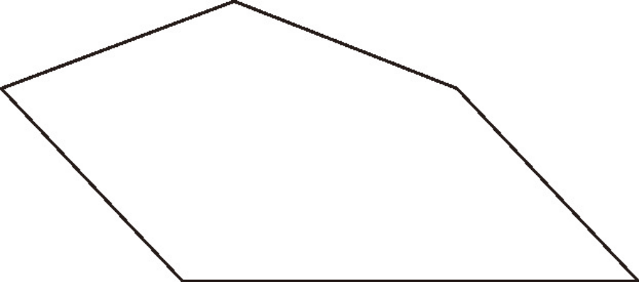
2.用“---------”分一分。
（3）分成一个三角形和一个平行四边形。

Slide 13
四、课堂小结
图形的认识
长方形
正方形
三角形
圆
平行四边形

